Slide 1
Boas práticas no processo de escolha do Conselho Tutelar
João Luiz de Carvalho Botega
Promotor de Justiça/MPSC
Membro Auxiliar da CIJE/CNMP
joaobotega@cnmp.mp.br / cije@cnmp.mp.br
Florianópolis, 6 de setembro de 2023

Slide 2
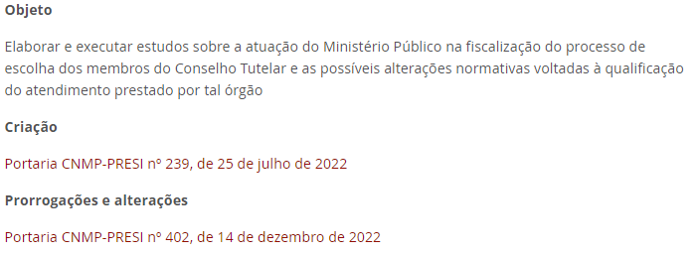
Grupo de Trabalho Conselho Tutelar

Slide 3
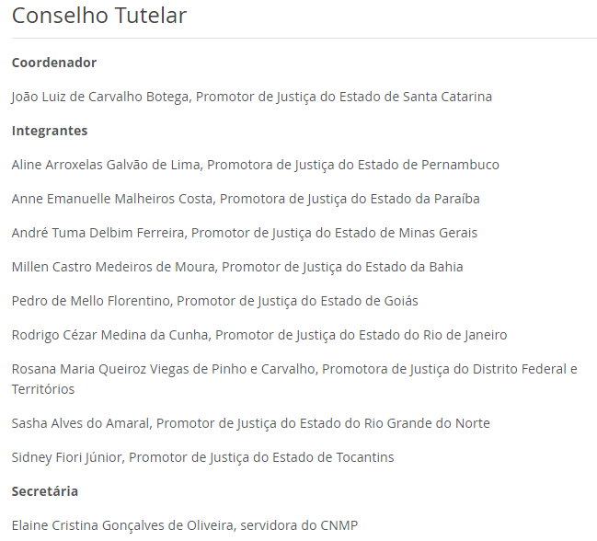
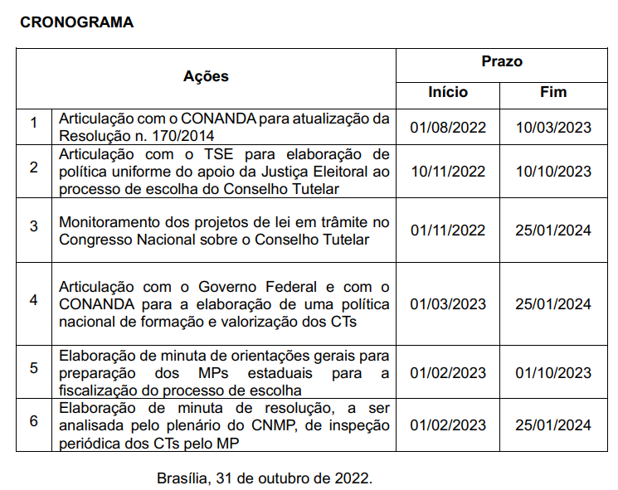

Slide 4
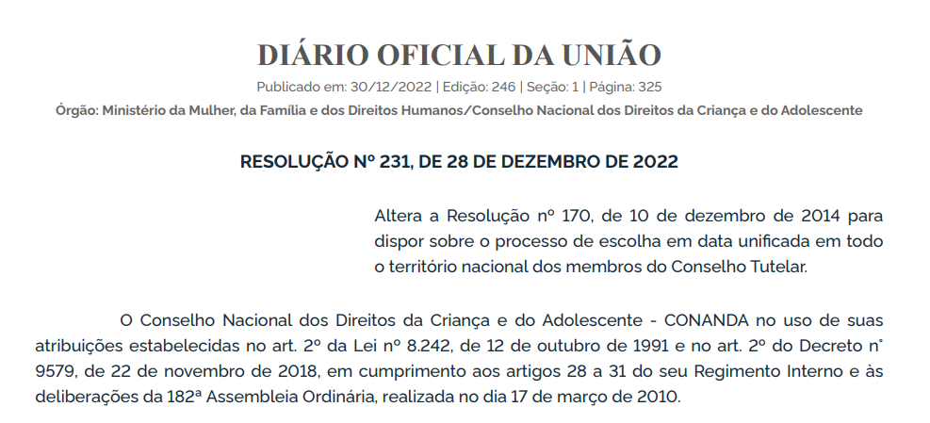
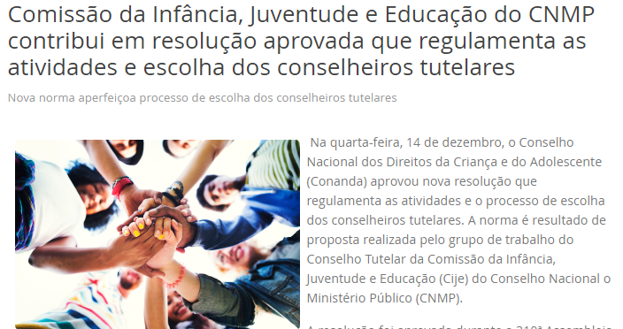
Resolução do Conanda

Slide 5
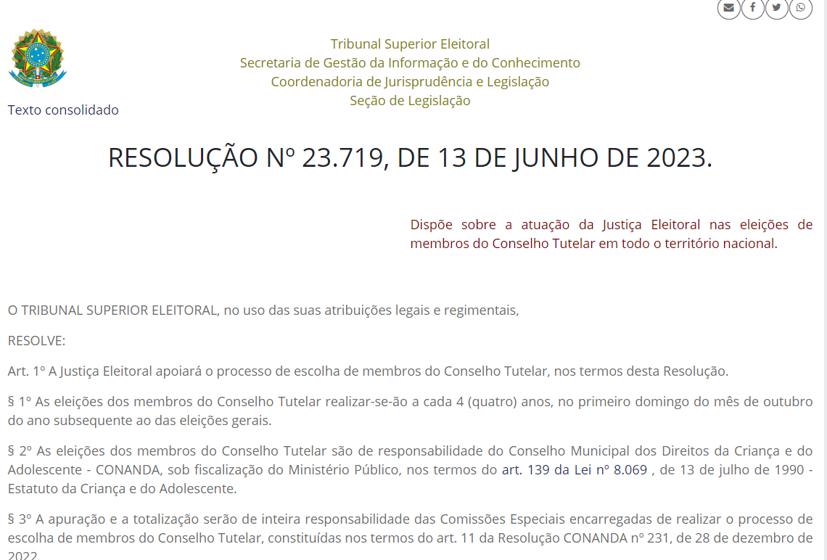
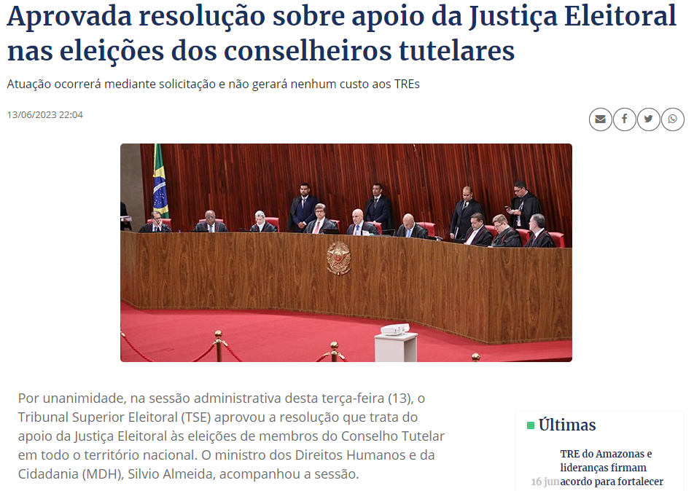
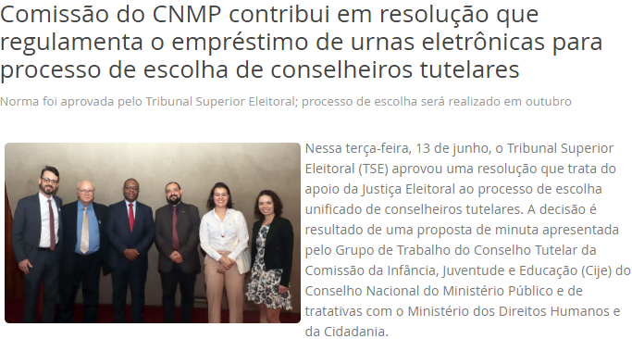
Resolução do TSE

Slide 6
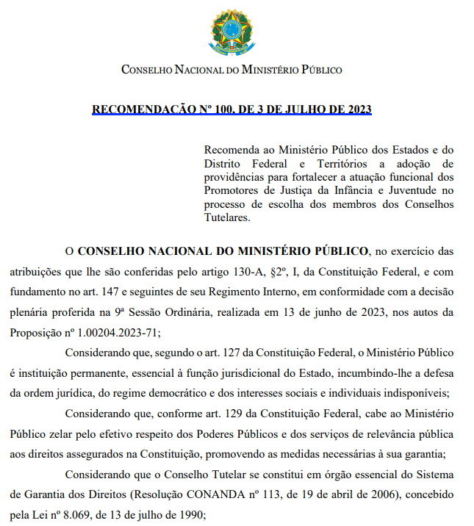
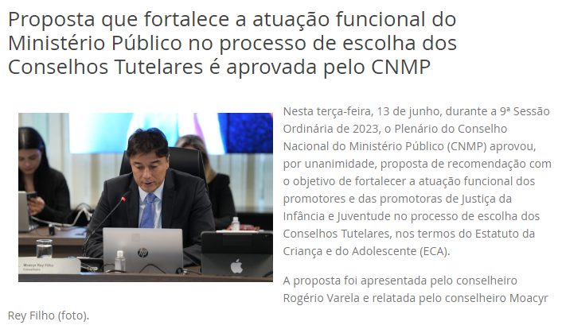
Recomendação do CNMP

Slide 7
Disponível em: https://www.cnmp.mp.br/portal/images/Publicacoes/documentos/2023/guia-atuacao-conselho-tutelar.pdf
Outros materiais:
https://www.cnmp.mp.br/portal/institucional/comissoes/comissao-da-infancia-e-juventude/grupos-de-trabalho/conselho-tutelar

Slide 8
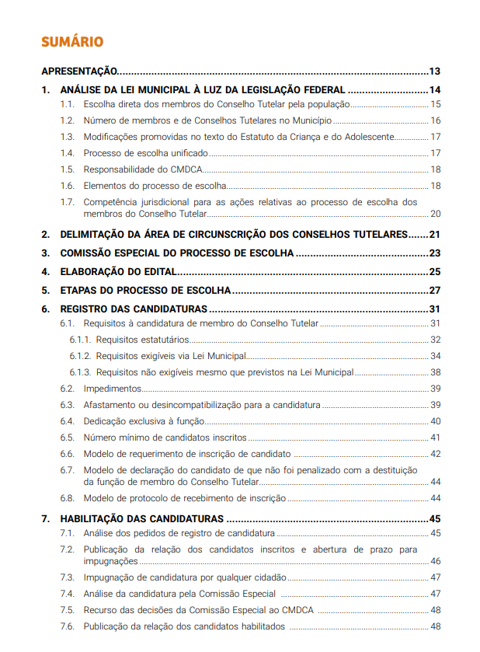
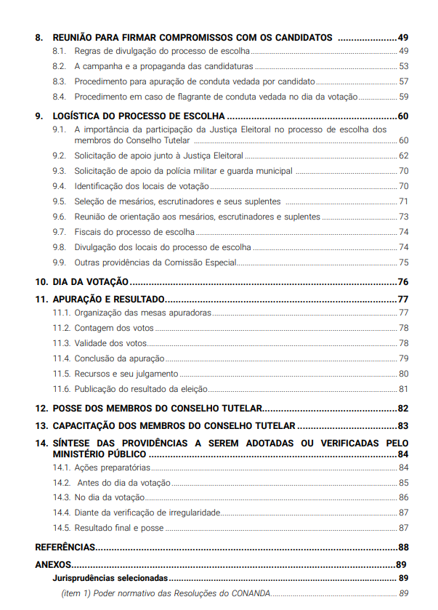

Slide 9
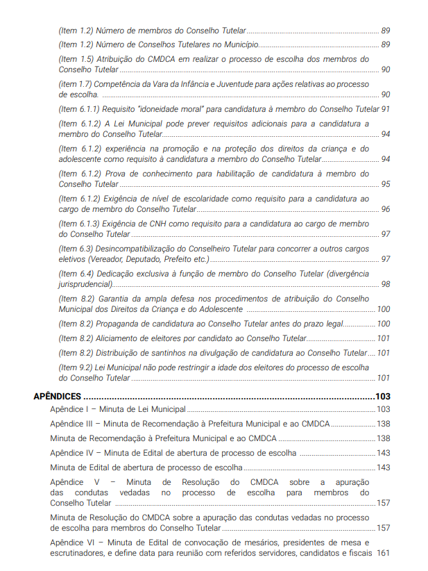
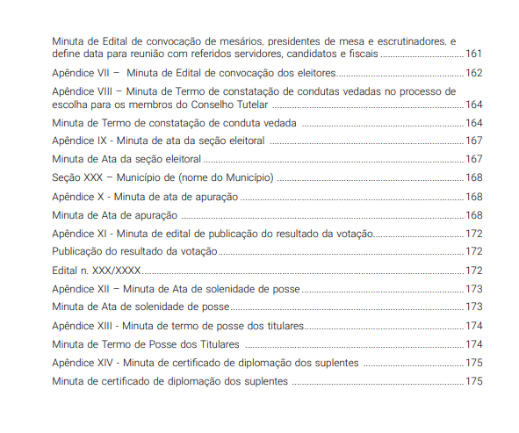

Slide 10
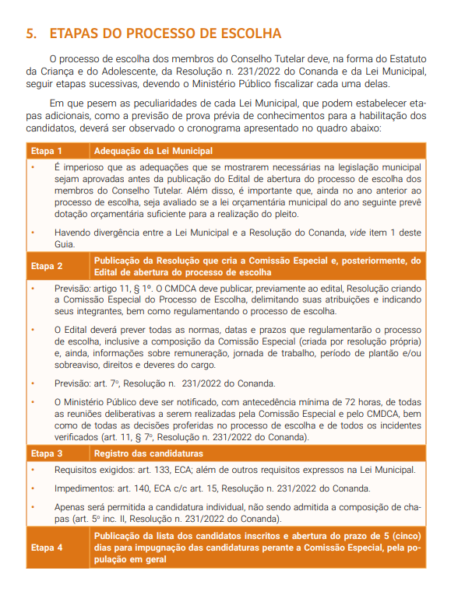
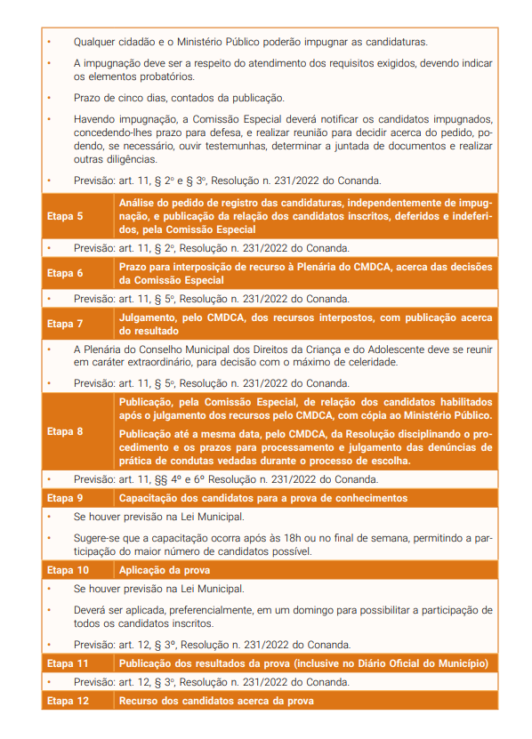

Slide 11
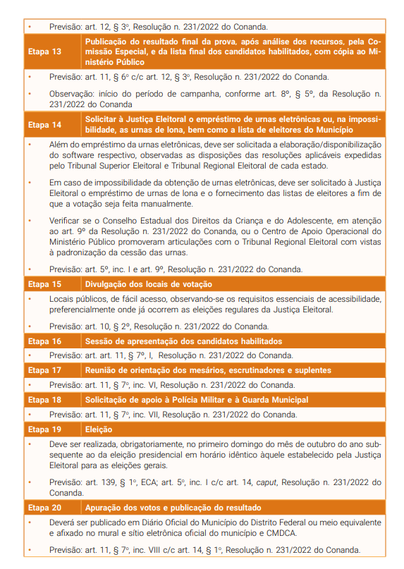
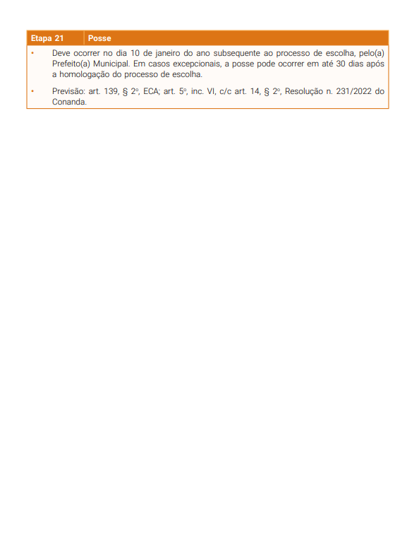

Slide 12
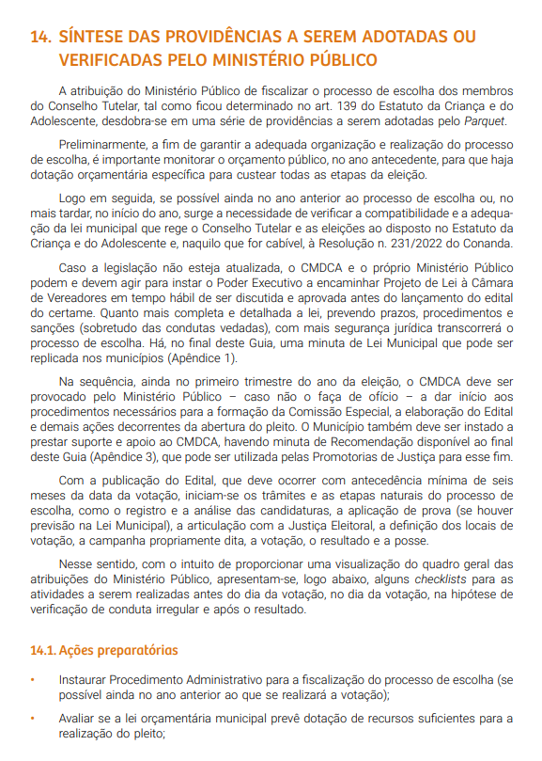
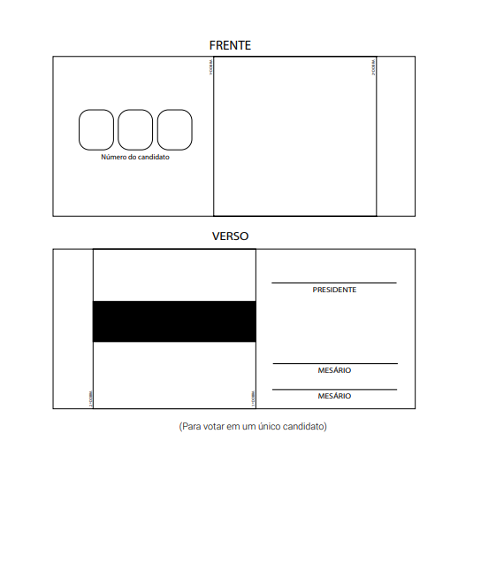

Slide 13
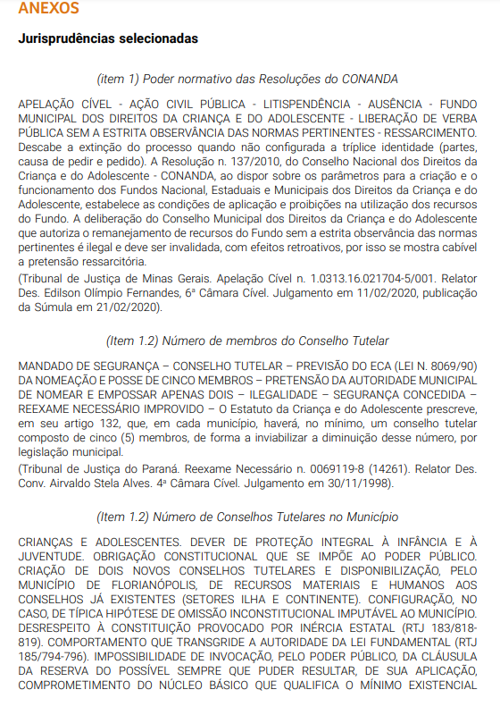
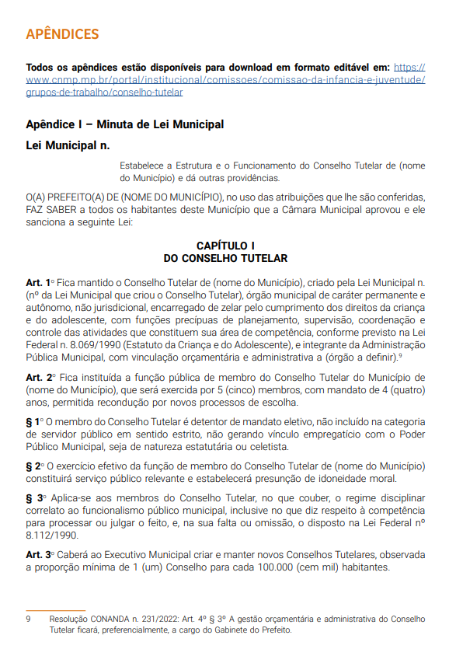

Slide 14
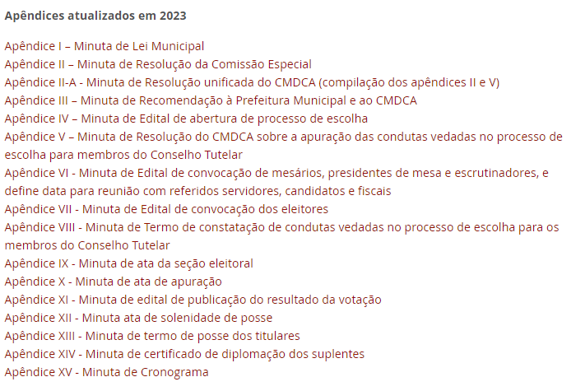

Slide 15
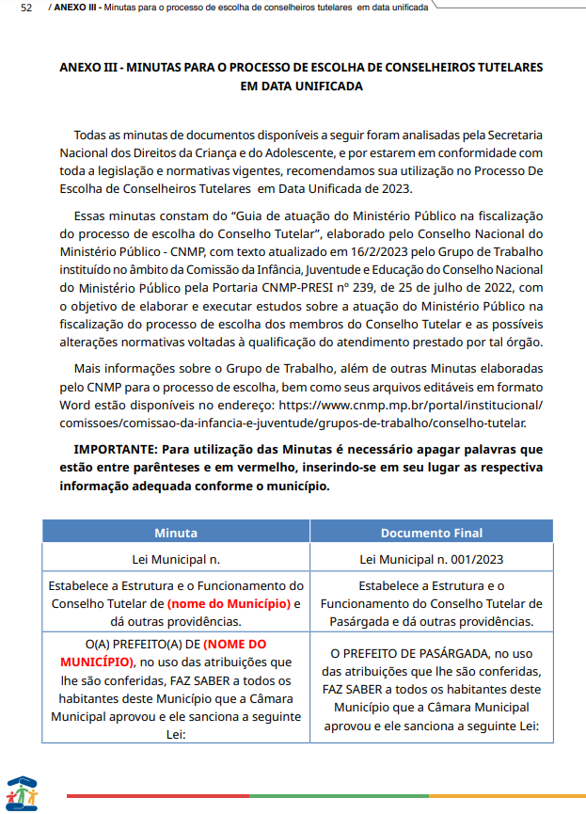

Slide 16
Por que estamos aqui? Estatuto da Criança e do Adolescente
Art. 132. Em cada Município e em cada Região Administrativa do Distrito Federal haverá, no mínimo, 1 (um) Conselho Tutelar como órgão integrante da administração pública local, composto de 5 (cinco) membros, escolhidos pela população local para mandato de 4 (quatro) anos, permitida recondução por novos processos de escolha.
Art. 133. Para a candidatura a membro do Conselho Tutelar, serão exigidos os seguintes requisitos:
I - reconhecida idoneidade moral;
II - idade superior a vinte e um anos;
III - residir no município.
Art. 139. O processo para a escolha dos membros do Conselho Tutelar será estabelecido em lei municipal e realizado sob a responsabilidade do Conselho Municipal dos Direitos da Criança e do Adolescente, e a fiscalização do Ministério Público.
§ 1º O processo de escolha dos membros do Conselho Tutelar ocorrerá em data unificada em todo o território nacional a cada 4 (quatro) anos, no primeiro domingo do mês de outubro do ano subsequente ao da eleição presidencial. (Lei n. 12.696/2012)
§ 2º A posse dos conselheiros tutelares ocorrerá no dia 10 de janeiro do ano subsequente ao processo de escolha.
§ 3º No processo de escolha dos membros do Conselho Tutelar, é vedado ao candidato doar, oferecer, prometer ou entregar ao eleitor bem ou vantagem pessoal de qualquer natureza, inclusive brindes de pequeno valor.
16

Slide 17
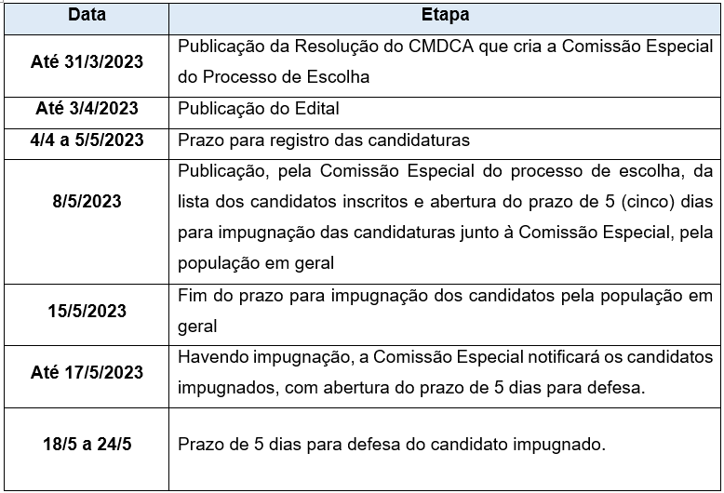
Onde estamos hoje? Minuta de cronograma
17

Slide 18
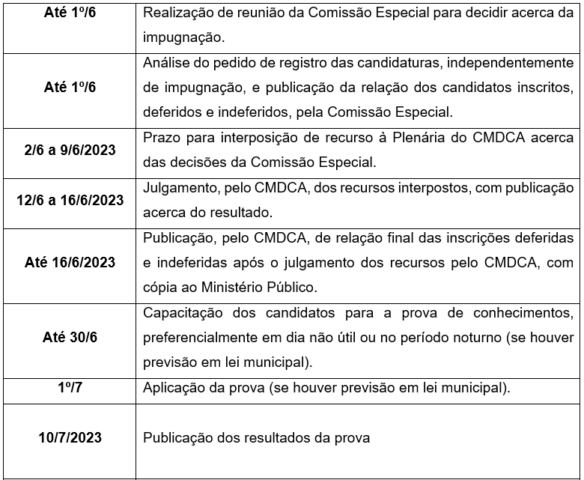
Onde estamos hoje? Minuta de cronograma
18

Slide 19
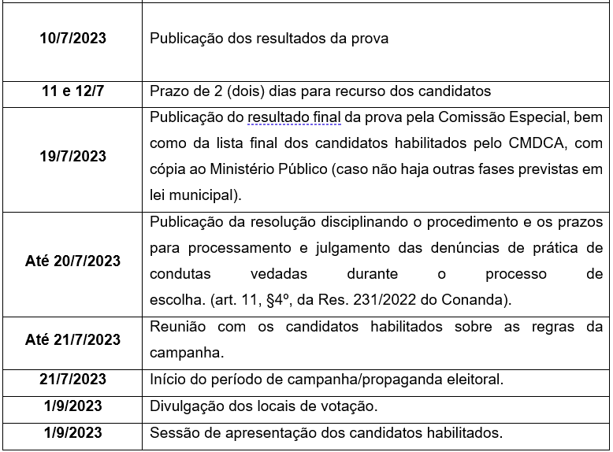
Onde estamos hoje? Minuta de cronograma
19

Slide 20
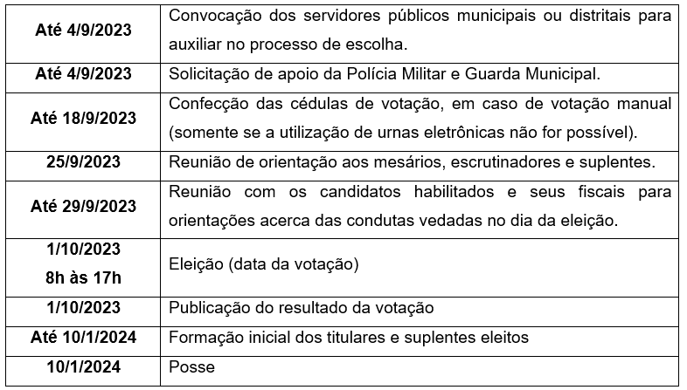
Onde estamos hoje? Minuta de cronograma
20

Slide 21
Resolução n. 231/2022 do CONANDA
A Resolução n. 231/2022 alterou a Resolução n. 170/2014 do CONANDA para dispor sobre o processo de escolha dos membros do Conselho Tutelar.
Poder normativo da Resolução do CONANDA – art. 88, inciso II, do ECA – natureza deliberativa e função de controlador das ações da política de atendimento da criança e do adolescente em nível federal.
Art. 88. São diretrizes da política de atendimento:
II - criação de conselhos municipais, estaduais e nacional dos direitos da criança e do adolescente, órgãos deliberativos e controladores das ações em todos os níveis, assegurada a participação popular paritária por meio de organizações representativas, segundo leis federal, estaduais e municipais;
Art. 2º Compete ao Conanda:
I - elaborar as normas gerais da política nacional de atendimento dos direitos da criança e do adolescente, fiscalizando as ações de execução, observadas as linhas de ação e as diretrizes estabelecidas nos arts. 87 e 88 da Lei nº 8.069, de 13 de julho de 1990 (Estatuto da Criança e do Adolescente);
Possível antinomia entre a lei municipal e a resolução do Conanda:
A) Se a questão não foi tratada pela lei municipal (omissão) ou foi tratada de forma genérica (sem detalhamento), segue-se a resolução do CONANDA (função complementar);
B) Se a questão foi minuciosamente tratada na Lei Municipal e houver conflito de normas (contraste), há três alternativas:
Tentativa de alteração da legislação municipal para que ela se conforme;
Expedição de Recomendação ou ajuizamento de ACP para afastar o dispositivo da lei municipal (sobretudo se contrariar princípios do ECA – qual o interesse local?);
Aplicação da legislação municipal (com potencial perda do apoio da Justiça Eleitoral).
21

Slide 22
Resolução n. 231/2022 do CONANDA – destaques
Art. 4º, §1º, alínea f:
A Lei Orçamentária Municipal deverá estabelecer dotação orçamentária específica para a implantação, manutenção e funcionamento do CT, considerando, dentre outras despesas, o processo de escolha dos membros do Conselho Tutelar. (PROIBIÇÃO DE UTILIZAÇÃO DE RECURSOS DO FIA)
Art 8º - condutas ilícitas e vedadas; propaganda eleitoral; vedações aptas a gerar inidoneidade moral do candidato.
Art 10 - responsabilidades do CMDCA
Conferir ampla publicidade ao processo de escolha dos membros do CT – publicar o Edital no Diário Oficial do Município, afixar em locais de amplo acesso ao público, realizar chamadas nas rádios, jornais e publicações em redes sociais etc.
Convocar servidores públicos municipais para auxiliar no processo de escolha (analogia ao art. 98 da Lei n. 9.504/1997)
Definir os locais de votação, que sejam de fácil acesso e observem os requisitos essenciais de acessibilidade – preferencialmente nos locais onde já se realizam as eleições regulares da Justiça Eleitoral
Informar sobre as atribuições do CT e sobre a importância da participação de todos os cidadãos, na condição de candidatos ou eleitores, no pleito.
Mobilização popular!
22

Slide 23
Registro e análise das candidaturas – dúvidas recorrentes
Requisitos à candidatura
Reconhecida idoneidade moral;
Idade superior a 21 anos;
Residência no Município;
Experiência mínima de 2 anos na promoção, controle ou defesa dos direitos da criança e do adolescente em entidades registradas no Conselho Municipal dos Direitos da Criança e do Adolescente;
Conclusão do Ensino Médio;
Comprovação de conhecimento sobre o Direito da Criança e do Adolescente, sobre o SGD e sobre língua portuguesa e informática básica, por meio de prova de caráter eliminatório;
Obs. 1: O candidato não pode ser membro, no momento da publicação do edital, do CMDCA;
Obs.2: Os impedimentos previstos no art. 140 do ECA (parentesco) são apenas para a posse.
Obs.3: EXIGIR CNH É INCONSTITUCIONAL!
* Itens destacados em vermelho são da esfera da autonomia do Município para definição e/ou ajuste em lei, desde compatíveis com as atribuições do cargo. O Edital ou Resolução do CMDCA não podem criar novos requisitos!
23

Slide 24
Registro e análise das candidaturas
Mínimo de 10 candidatos, por colegiado
Caso o número de pretendentes habilitados seja inferior a dez, a Resolução n. 231/2022 do Conanda indica que o CMDCA poderá suspender o trâmite do processo de escolha e reabrir prazo para inscrição de novas candidaturas, sem prejuízo da garantia de posse dos novos conselheiros ao término do mandato em curso (art. 13, § 1o). [...]
Em hipótese excepcional, quando, apesar de todos os esforços do CMDCA, não for possível reunir dez pretendentes habilitados por colegiado, o processo deverá ocorrer na data unificada, conforme indicado no art. 139, § 1º, do Estatuto da Criança e do Adolescente, para a escolha dos cinco membros titulares, e, na sequência, discutir a abertura de processo de escolha suplementar para a seleção dos suplentes.
É possível, ainda, que não haja sequer cinco candidatos inscritos e habilitados para o processo de escolha, o que, em tese, viola o texto do art. 132 do Estatuto da Criança e do Adolescente. Nessa situação extrema, após esgotadas as tentativas de ampliação do número de candidatos, o processo de escolha deve ser ultimado, havendo a necessidade de abertura imediata de eleição suplementar ainda no mesmo ano. Não é cabível que, nessa circunstância, cogite-se aplicar o art. 262 do Estatuto da Criança e do Adolescente, uma vez que se trata de regra das disposições transitórias referentes ao período de criação e instalação dos Conselhos Tutelares.
Guia de Atuação do Ministério Público no Processo de Escolha do Conselho Tutelar (2023) - CNMP
Mesmo que o número de candidatos habilitados seja inferir a cinco, é obrigatória a realização de eleição no dia 1º de outubro de 2022, com abertura imediata de processo de escolha suplementar!
24

Slide 25
Idoneidade moral
A opção por um termo genérico na redação do Estatuto da Criança e do Adolescente, conforme esclarece Tavares (2019, p. 592), ocorre para que seja possível a “sua aplicação a uma gama de fatos sociais e, consequentemente, a perfeita adaptação do conceito de reconhecida idoneidade moral às mais variadas realidades”.
Assim, o requisito da idoneidade moral não está restrito aos conceitos do direito penal relativos à reincidência ou maus antecedentes, conforme entendimento do COPEIJ/GNDH/CNPG exposto na redação do seu Enunciado n. 06/2019:
“O requisito da idoneidade moral, previsto no artigo 133, I, do ECA, não se restringe aos conceitos do direito penal relativos à reincidência ou maus antecedentes, cabendo à Comissão Especial Eleitoral, em procedimento administrativo que assegure o contraditório, avaliar casuisticamente se as condutas praticadas pelo candidato ao Conselho Tutelar, ainda que não vedadas pela legislação ou resolução local, são compatíveis com o decoro do cargo.”
Dessa forma, a idoneidade moral deverá ser avaliada no caso concreto, levando em consideração, sim, os antecedentes criminais do candidato, porém não se limitando a isso, haja vista que a função é de extrema relevância, exigindo decoro e credibilidade dos seus membros.
Nessa mesma linha, o artigo 8º da Resolução n. 231/2022 do Conanda trouxe uma série de condutas vedadas, como o abuso de poder econômico e religioso, as quais, se praticadas, conforme indica o § 7º do mesmo dispositivo, “poderão ser consideradas aptas a gerar inidoneidade moral”. Assim, mesmo que tais condutas não estejam previstas em lei municipal, elas podem e devem ser incluídas nos editais dos certames (ou em resolução posterior) e, acaso constatadas, assegurado o direito de defesa do candidato, podem levar ao CMDCA a cassar a candidatura (mesmo se o candidato for eleito), em razão do descumprimento de um requisito previsto no próprio Estatuto da Criança e do Adolescente, que é a idoneidade moral. Nem toda prática de conduta vedada levará à conclusão automática de que o candidato não possui idoneidade moral, mas a depender da gravidade da conduta praticada ou de eventual reincidência do candidato, a cláusula geral da idoneidade moral pode servir de fundamento para impedir que candidatos que violem o princípio da igualdade de condições no pleito prossigam com suas candidaturas e se beneficiem da prática de irregularidades na campanha.
25

Slide 26
Condutas vedadas
Art. 8º A relação de condutas ilícitas e vedadas seguirá o disposto na legislação local com a aplicação de sanções de modo a evitar o abuso do poder político, econômico, religioso, institucional e dos meios de comunicação, dentre outros.
§1º Toda propaganda eleitoral será realizada pelos candidatos, imputando-lhes responsabilidades nos excessos praticados por seus apoiadores.
§2º A propaganda eleitoral poderá ser feita com santinhos constando apenas número, nome e foto do candidato e curriculum vitae.
§3º A campanha deverá ser realizada de forma individual por cada candidato, sem possibilidade de constituição de chapas.
§ 4º Os candidatos poderão promover as suas candidaturas por meio de divulgação na internet desde que não causem dano ou perturbem a ordem pública ou particular.
§ 5º A veiculação de propaganda eleitoral pelos candidatos somente é permitida após a publicação, pelo Conselho Municipal dos Direitos da Criança e do Adolescente, da relação final e oficial dos candidatos considerados habilitados
§ 6º É permitida a participação em debates e entrevistas, desde que se garanta igualdade de condições a todos os candidatos.
26

Slide 27
Condutas vedadas
Art. 8º § 7º. Aplicam-se, no que couber, as regras relativas à campanha eleitoral previstas na Lei Federal nº 9.504/1997 e alterações posteriores, observadas ainda as seguintes vedações, que poderão ser consideradas aptas a gerar inidoneidade moral do candidato:
I- abuso do poder econômico na propaganda feita por meio dos veículos de comunicação social, com previsão legal no art. 14, § 9º, da Constituição Federal; na Lei Complementar Federal nº 64/1990 (Lei de Inelegibilidade); e no art. 237 do Código Eleitoral, ou as que as suceder;
II- doação, oferta, promessa ou entrega ao eleitor de bem ou vantagem pessoal de qualquer natureza, inclusive brindes de pequeno valor;
III- propaganda por meio de anúncios luminosos, faixas, cartazes ou inscrições em qualquer local público;
IV- participação de candidatos, nos 3 (três) meses que precedem o pleito, de inaugurações de obras públicas;
V- abuso do poder político-partidário assim entendido como a utilização da estrutura e financiamento das candidaturas pelos partidos políticos no processo de escolha;
VI- abuso do poder religioso, assim entendido como o financiamento das candidaturas pelas entidades religiosas no processo de escolha e veiculação de propaganda em templos de qualquer religião, nos termos da Lei Federal nº 9.504/1997 e alterações posteriores;
27

Slide 28
Condutas vedadas
Art. 8º VII- favorecimento de candidatos por qualquer autoridade pública ou utilização, em benefício daqueles, de espaços, equipamentos e serviços da Administração Pública;
VIII- distribuição de camisetas e qualquer outro tipo de divulgação em vestuário;
IX- propaganda que implique grave perturbação à ordem, aliciamento de eleitores por meios insidiosos e propaganda enganosa:
a. considera-se grave perturbação à ordem, propaganda que fira as posturas municipais, que perturbe o sossego público ou que prejudique a higiene e a estética urbanas;
b. considera-se aliciamento de eleitores por meios insidiosos, doação, oferecimento, promessa ou entrega ao eleitor de bem ou vantagem pessoal de qualquer natureza, inclusive brindes de pequeno valor;
c. considera-se propaganda enganosa a promessa de resolver eventuais demandas que não são da atribuição do Conselho Tutelar, a criação de expectativas na população que, sabidamente, não poderão ser equacionadas pelo Conselho Tutelar, bem como qualquer outra que induza dolosamente o eleitor a erro, com o objetivo de auferir, com isso, vantagem à determinada candidatura.
X - propaganda eleitoral em rádio, televisão, outdoors, carro de som, luminosos, bem como por faixas, letreiros e banners com fotos ou outras formas de propaganda de massa (o que não impede que o Município divulgue nesses locais o processo de escolha como um todo);
XI - abuso de propaganda na internet e em redes sociais
28

Slide 29
Condutas vedadas
Art. 8º §8º A livre manifestação do pensamento do candidato e/ou do eleitor identificado ou identificável na internet é passível de limitação quando ocorrer ofensa à honra de terceiros ou divulgação de fatos sabidamente inverídicos.
§ 9º A propaganda eleitoral na internet poderá ser realizada nas seguintes formas:
I- em página eletrônica do candidato ou em perfil em rede social, com endereço eletrônico comunicado à Comissão Especial e hospedado, direta ou indiretamente, em provedor de serviço de internet estabelecido no País;
II- por meio de mensagem eletrônica para endereços cadastrados gratuitamente pelo candidato, vedada realização de disparo em massa;
III- por meio de blogs, redes sociais, sítios de mensagens instantâneas e aplicações de internet assemelhadas, cujo conteúdo seja gerado ou editado por candidatos ou qualquer pessoa natural, desde que não utilize sítios comerciais e/ou contrate impulsionamento de conteúdo.
§ 10 No dia da eleição, é vedado aos candidatos:
I- Utilização de espaço na mídia;
II- Transporte aos eleitores;
III- Uso de alto-falantes e amplificadores de som ou promoção de comício ou carreata;
IV- Distribuição de material de propaganda política ou a prática de aliciamento, coação ou manifestação tendentes a influir na vontade do eleitor;
V- Qualquer tipo de propaganda eleitoral, inclusive "boca de urna".
29

Slide 30
Condutas vedadas
Art. 8º § 11 É permitida, no dia das eleições, a manifestação individual e silenciosa da preferência do eleitor por candidato, revelada exclusivamente pelo uso de bandeiras, broches, dísticos e adesivos.
§ 12 Compete à Comissão Especial processar e decidir sobre as denúncias referentes à propaganda eleitoral e demais irregularidades, podendo, inclusive, determinar a retirada ou a suspensão da propaganda, o recolhimento do material e a cassação da candidatura, assegurada a ampla defesa e o contraditório, na forma de resolução específica.
§ 13 Os recursos interpostos contra decisões da Comissão Especial serão analisados e julgados pelo Conselho Municipal ou Distrital dos Direitos da Criança e do Adolescente
30

Slide 31
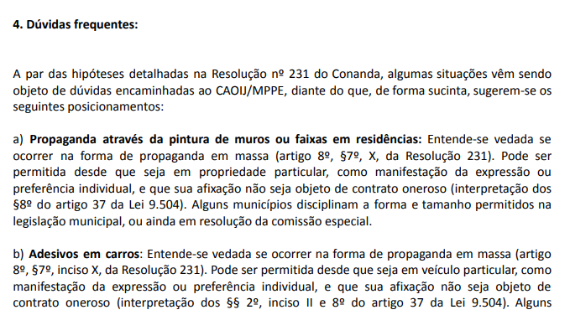
Condutas vedadas
31

Slide 32
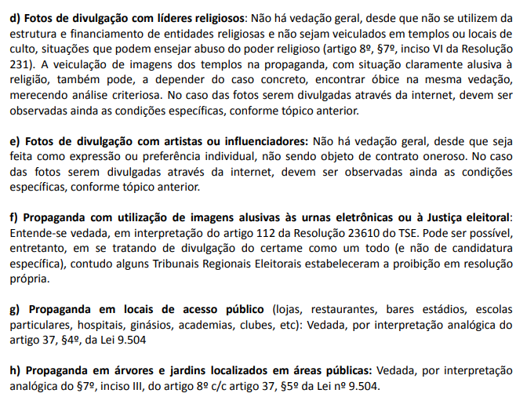
Condutas vedadas
32

Slide 33
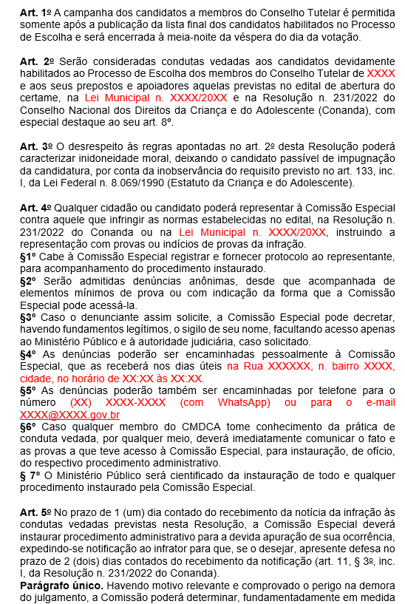
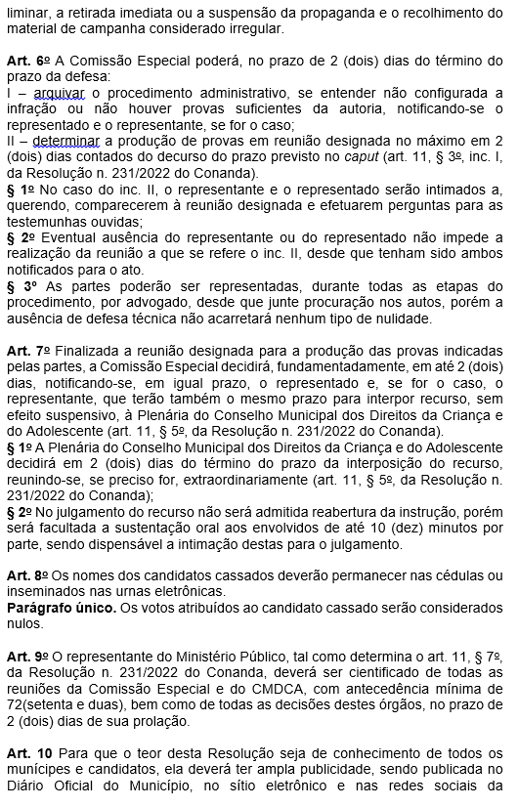
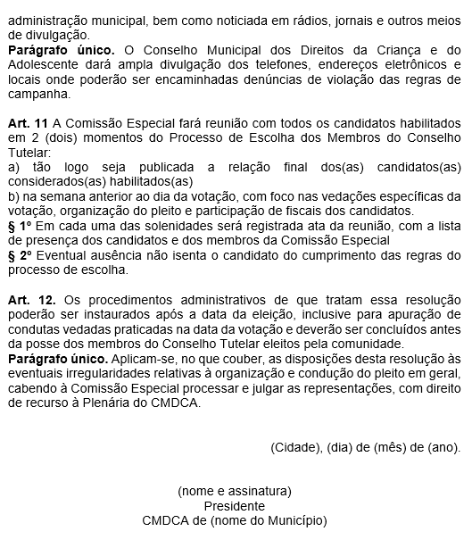
Condutas vedadas: procedimento de apuração
Artigo 11, § 4º O Conselho Municipal ou Distrital da Criança e do Adolescente publicará, na mesma data da publicação da homologação das inscrições, resolução disciplinando o procedimento e os prazos para processamento e julgamento das denúncias de prática de condutas vedadas durante o processo de escolha – modelo no apêndice do guia
33

Slide 34
Condutas vedadas: procedimento de apuração
É fundamental que a Comissão Especial e o próprio CMDCA estejam preparados – inclusive contando com o apoio da Procuradoria ou Assessoria Jurídica do Município – não só para receber as denúncias (divulgando amplamente, por exemplo, canais de comunicação para que a população possa encaminhar, mesmo anonimamente, suas denúncias), mas, também, para processar e julgar referidas representações de maneira rápida e segura, proferindo decisões justas que resguardem, de um lado, os direitos da sociedade lesada e, de outro, as garantias processuais do investigado. Nem toda conduta vedada levará à cassação da candidatura, devendo-se avaliar, com razoabilidade, se o ato feriu gravemente a igualdade entre os candidatos e foi capaz de gerar inidoneidade moral do autor. Caso contrário, é possível a suspensão ou retirada da propaganda e a aplicação de advertência.
Ainda, para o dia da eleição, é recomendável que a Comissão Especial nomeie fiscais para os locais de votação e suas adjacências, sem prejuízo do apoio da Polícia Militar e da Guarda Municipal. Todas as ocorrências devem ser devidamente registradas, seja em termo de constatação de irregularidade (Apêndice 14), seja em ata. Encerrada a votação, a Comissão Especial deve identificar todos os registros feitos e instaurar o respectivo procedimento para apuração de conduta vedada.
34

Slide 35
Questões finais
Apuração das condutas: acionamento preferencial da Comissão Especial, esgotando a via administrativa e invertendo o ônus de procurar o Judiciário: “É dever do Ministério Público, na forma do artigo 139 do ECA, fiscalizar todo o processo de escolha dos Conselhos Tutelares, sem substituir a comissão especial e o CMDCA, a quem compete a condução de todo o processo, e em primeira ordem, a verificação do preenchimento dos requisitos para deferimento do registro das candidaturas e pertinência das eventuais impugnações.” (Enunciado n. 01/2023 COPEIJ/GNDH/CNPG)
Dia da eleição: termo de constatação e crime de desobediência
Enunciado n. 07/2019, aprovado pelos membros da COPEIJ/GNDH/CNPG, por unanimidade, na reunião de 11 a 13 de setembro de 2019, em São Luís/MA: Não configura crime eleitoral, passível de prisão em flagrante, a prática, na data da votação do processo de escolha do Conselho Tutelar, das condutas tipificadas na legislação eleitoral. Tais condutas, contudo, podem configurar inidoneidade moral passíveis de impugnação perante a Comissão Especial Eleitoral ou judicialmente pelo Ministério Público.
Enunciado n. 08/2019, aprovado pelos membros da COPEIJ/GNDH/CNPG, por unanimidade, na reunião de 11 a 13 de setembro de 2019, São Luís/MA: Em sendo flagrada conduta vedada ou irregularidade no dia da votação do processo de escolha do Conselho Tutelar, cabe à autoridade pública fazer cessar o ato indevido, apreendendo e/ou materializando a prova para a posterior impugnação da candidatura. Caso o candidato ou seu apoiador desobedeça a ordem legal do funcionário público, esta conduta pode configurar, em tese, o crime de desobediência (art. 330 do CP).
Competência para julgar eventuais ações: absoluta da Vara da Infância e Juventude
35

Slide 36
Boas práticas no processo de escolha do Conselho Tutelar
João Luiz de Carvalho Botega
Promotor de Justiça/MPSC
Membro Auxiliar da CIJE/CNMP
joaobotega@cnmp.mp.br / cije@cnmp.mp.br
Florianópolis, 6 de setembro de 2023

